Slide 1

Kicad 6
Gert Lauritsen

Slide 2



Dagsorden
Gennemgang / demoproject
Komponent søgning
BOM
PCB Panelization

Slide 3
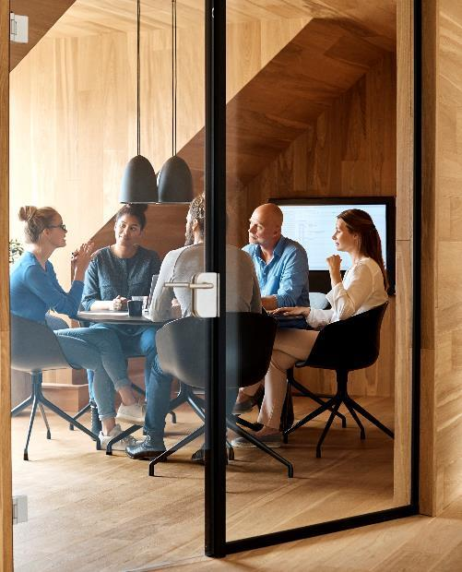



Introduktion
Med PowerPoint kan du oprette præsentationer og dele dit arbejde med andre, uanset hvor de er. Skriv teksten du ønsker her for at komme i gang. Du kan også tilføje billeder, kunst og videoer på denne skabelon. Gem dine præsentationer i OneDrive, og få adgang til dem fra din computer, tablet eller telefon.

Slide 4

Kicad
The road that we take is lost in the flood

Slide 5


Tak
Gert Lauritsen
Gert@askob.dk

